Slide 1
ESCUELA POLITÉCNICA DEL EJÉRCITO
ESCUELA "HEROES DEL CENEPA"
ANÁLISIS Y DISEÑO DE LA RED DE DATOS DE LA ESCUELA “HÉROES DEL CENEPA”
Bienvenidos
PAOLA SAMPAZ.
RAMIRO MUÑOZ

Slide 2
AGENDA
INTRODUCCIÓN
MARCO TEÓRICO
ANÁLISIS
CONCLUSIONES Y RECOMENDACIONES

Slide 3
INTRODUCCIÓN

Slide 4
DESCRIPCIÓN DEL PROBLEMA
Examinar la red de datos que se encuentra implementada en la Escuela Héroes del Cenepa, evaluarla y realizar una actualización en su diseño.
Lo que se quiere lograr es que todas las dependencias tengan acceso a la red, integrar a esta red las dependencias que lo requieran y no tengan acceso, permitir que los usuarios aprovechen los recursos cuando lo requieran, y cuenten con acceso a internet de forma permanente con fines investigativos.

Slide 5
ALCANCE
Evaluar la red existente a través de la topología implementada, los medios de transmisión utilizados y los estándares de red.
Reunir las necesidades de la red.
Identificar los lugares de la Escuela donde se requiere puntos de interconexión.

Slide 6
ALCANCE
Realizar el plano de la Escuela para poder esquematizar el cableado.
Realizar una evaluación del funcionamiento de los dispositivos de interconexión que serán necesarios para el diseño de la red.
Identificar la ubicación que deberán tener los dispositivos de interconexión.
Evaluar la ubicación donde funcionará el Cuarto de Comunicaciones.

Slide 7
JUSTIFICACIÓN
En la Escuela Héroes del Cenepa se ha visto la necesidad de hacer un análisis de la red de datos implementada, con la finalidad de corregir algunos desfases y problemas que no se pudo detectar al momento de implementar esta red ó inconvenientes que con el tiempo y el uso de los equipos y cables se pudieron presentar.

Slide 8
JUSTIFICACIÓN
El cableado de los equipos no se encuentra debidamente identificado, por lo que se desconoce hacia dónde se dirige o a que switch está directamente conectado, es necesario que los elementos de la red se encuentren debidamente etiquetados, para poder identificar rápidamente los problemas de conexión que se lleguen a presentar.

Slide 9
OBJETIVOS
Realizar el análisis del cableado estructurado que se encuentra implementado en la Escuela Héroes del Cenepa, para posteriormente proponer un diseño que permita mejorar el funcionamiento de esta red en todas sus dependencias.
Objetivo General

Slide 10
Objetivos Específicos.
Identificar los problemas existentes en la red de cableado estructurado que tiene la Escuela.
Analizar las posibles soluciones que se podrían dar después de haber realizado un análisis a todos los elementos que conforman esta red.
Realizar un nuevo diseño de la red para el área administrativa, laboratorios y biblioteca, con lo que se mejorará el desempeño de la misma.

Slide 11
METODOLOGÍA
Fase de Análisis:
En el campo, se requiere realizar una verificación del correcto funcionamiento de los equipos que actualmente se encuentran implementados en la Escuela, donde se podrá comprobar las conexiones de red existentes.
Se debe recolectar la información necesaria que aporte al desarrollo de este proyecto.
Se utilizará el software Colasoft Capsa Network Analyzer 7 Free para analizar el tráfico en la red.

Slide 12
METODOLOGÍA
Fase de Diseño:
Se debe identificar los lugares donde se requieren puntos de interconexión.
Seleccionar la ubicación de los equipos.
Realizar el diagrama físico de la red.

Slide 13
MARCO TEORICO

Slide 14
CABLEADO ESTRUCTURADO
Con la norma ANSI/EIA/TIA-568 en 1991, estuvieron disponibles las especificaciones para guiar en la selección e instalación de los sistemas de cableado.
El hardware para redes se volvió estandarizado, sobre todo para el cableado.
El primer tipo de cableado que tuvo mayor aceptación fue un tipo de cable de cobre(coaxial), reemplazado por otro tipo de cableado de cobre (par trenzado).
Los fabricantes introdujeron mejoras en cables de par trenzado con más pares, más cantidad de trenzados y más materiales de blindaje, ejm Categoría 5, 5e, 6 .

Slide 15
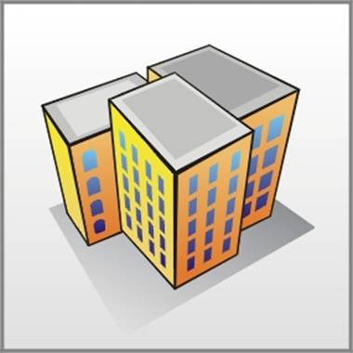
CABLEADO ESTRUCTURADO Infraestructura
Elementos Pasivos
Elementos Activos
interconectar
integrar
servicios
con
Voz, datos y video

Slide 16
CABLEADO ESTRUCTURADO
Objetivos
Soportar cualquier medio de transmisión actual o futura.
Permitir las modificaciones y ampliaciones.
Ser lo suficientemente flexible para incorporar las novedades tecnológicas .
Cubrir las necesidades y requisitos de todos los posibles servicios y aplicaciones.

Slide 17
CABLEADO ESTRUCTURADO Factores
La cantidad de usuarios y los cambios.
La ubicación de los usuarios y las distancias máximas entre ellos.
La protección frente a pérdidas de servicio y robo de datos.
El aumento previsto en la demanda respecto a los anchos de banda.

Slide 18
CABLEADO ESTRUCTURADO Estándares
Conjunto de normas
proporciona
modelo de desarrollo
producto
Su fabricante
otros
funcione adecuadamente
Sin importar
con

Slide 19
CABLEADO ESTRUCTURADO Clasificacíon de Estándares
No aprobados por una organización reconocida pero adoptados como estándares por su amplio uso.
Establecidos por fabricantes que quieren definir la funcionalidad de un nuevo producto
Organización comercial
De facto
Propietario
No propietario
Grupos o comités
De jure
Legislados por un organismo oficialmente reconocido.

Slide 20
CABLEADO ESTRUCTURADO Comités de Creación de Estándares
ISO
1947
organización internacional integrada por organizaciones nacionales de estandarización.
promueve el desarrollo de estándares
ANSI
1918
Organización privada
supervisa el desarrollo de estándares para certificar productos estadounidenses
IEEE
1884
asociación profesional técnica .
desarrollar estándares para la industria informática y electrónica
TIA/EIA
asociaciones de comercio
desarrollan y publican estándares de cableado estructurado de voz y datos para LAN.

Slide 21
CABLEADO ESTRUCTURADO Estándares TIA/EIA
ANSI/TIA/EIA-568-A
Estándar de Cableado de Telecomunicaciones para Edificios Comerciales.
ANSI/TIA/EIA-568-B
Estándar de Cableado (Cómo instalar el Cableado).
Estándares de cableado de telecomunicaciones en edificios comerciales.
Requisitos generales
ANSI/TIA/EIA-568-B.1.
ANSI/TIA/EIA-568-B.1.2
Componentes de cableado mediante par trenzado balanceado
ANSI/TIA/EIA-568-B.1.3
Componentes de cableado de fibra óptica

Slide 22
CABLEADO ESTRUCTURADO Estándares TIA/EIA
ANSI/TIA/EIA-569-A
Estándares para Edificios Comerciales para recorridos y Espacios de Telecomunicaciones (Cómo enrutar el cableado).
ANSI/TIA/EIA-570-A
Estándar de cableado para telecomunicaciones residenciales y pequeñas empresas.
ANSI/TIA/EIA-606
Estándar de Administración para la Infraestructura de Telecomunicaciones de Edificios Comerciales e incluye estándares para la rotulación del cableado.
ANSI/TIA/EIA-607
Estándar de Requisitos de Conexión a Tierra y Conexión de Telecomunicaciones para Edificios Comerciales.

Slide 23
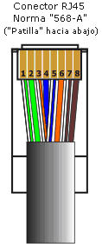
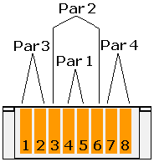
CABLEADO ESTRUCTURADO Código de colores para conectores RJ45
 | Norma de cableado “568-A” Y “568-B” (Cable “Cruzado”)
 | Conector 1 (568-B) | Nº Pin | Nº Pin | Conector 2 (568-A)
 | Blanco/Naranja | Pin 1 | Pin 1 | Blanco/Verde
 | Naranja | Pin 2 | Pin 2 | Verde
 | Blanco/Verde | Pin 3 | Pin 3 | Blanco/Naranja
 | Azul | Pin 4 | Pin 4 | Azul
 | Blanco/Azul | Pin 5 | Pin 5 | Blanco/Azul
 | Verde | Pin 6 | Pin 6 | Naranja
 | Blanco/Marrón | Pin 7 | Pin 7 | Blanco/Marrón
 | Marrón | Pin 8 | Pin 8 | Marrón

Slide 24
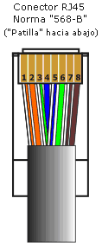
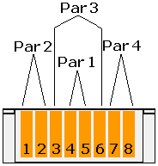
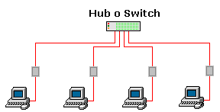
CABLEADO ESTRUCTURADO Código de colores para conectores RJ45
 | Cable Directo
 | Conector 1 | Nº Pin ⇦⇨ Nº Pin | Conector 2
 | Blanco/Naranja | Pin 1 a Pin 1 | Blanco/Naranja
 | Naranja | Pin 2 a Pin 2 | Naranja
 | Blanco/Verde | Pin 3 a Pin 3 | Blanco/Verde
 | Azul | Pin 4 a Pin 4 | Azul
 | Blanco/Azul | Pin 5 a Pin 5 | Blanco/Azul
 | Verde | Pin 6 a Pin 6 | Verde
 | Blanco/Marrón | Pin 7 a Pin 7 | Blanco/Marrón
 | Marrón | Pin 8 a Pin 8 | Marrón

Slide 25
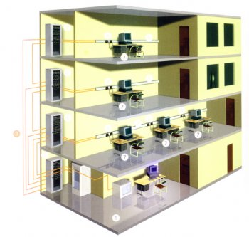
CABLEADO ESTRUCTURADO
1) Instalaciones de Entrada.
6
2) Sala de Equipos.
3) Canalizaciones Verticales (“Back-bone”).
5
4
4) Armarios de Telecomunicaciones.
3
7
5) Canalizaciones horizontales.
6) Áreas de trabajo.
2
7) Sistemas de puesta a tierra.
1

Slide 26
ELEMENTOS ACTIVOS
Consisten:
Router
Switch
Gateway
Tarjeta de Red
Repetidor
Hub
Puente o Bridge

Slide 27
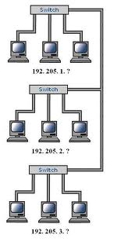
SWITCH
Es un dispositivo de interconexión usado para preservar el ancho de banda en la red al utilizar la segmentación
CARACTERISTICAS
Pueden trabajar en capa 2, 3 del modelo OSI.
Puede unir LAN’s de distintas o igual tecnología.
Segmenta dominios de colisión.
Resuelve problemas de rendimiento en la red, debido a anchos de banda pequeños.

Slide 28
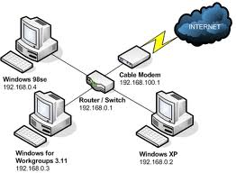
ROUTER
Es un dispositivo diseñado para segmentar la red, limitar tráfico de broadcast
Características.
Trabaja en la capa de red del modelo OSI.
Utilizan algoritmos específicos de ruteo para determinar la mejor ruta que deben tomar los paquetes entre 2 o más dispositivos en la red.

Slide 29
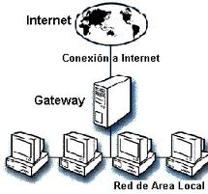
GATEWAY
Es un dispositivo que permite conectar dos redes con protocolos y arquitecturas diferentes
Características.
Trabaja en las capas de transporte, sesión, presentación, aplicación del modelo OSI.
Es usada muy a menudo para dar acceso a Internet
Aseguran que los datos de una red que transporta sean compatibles con los de la otra red.

Slide 30
TARJETA DE RED
Se llama también adaptador de red o Tarjeta de interfaz de red NIC,
Se encarga de servir como interfaz de Ethernet entre el medio físico y el equipo
Características.
Conecta un dispositivo host al medio de red.
Trabaja en la capa enlace de datos.
Tiene un número de identificación único de 48 bits(dirección MAC).

Slide 31
ELEMENTOS PASIVOS
Patch Panel
Rack de Comunicaciones
Patch cord
Jack
Rj45
Fibra óptica.

Slide 32
PATCH PANEL
Es un arreglo de conectores hembra RJ 45, se los ubica en un rack de comunicaciones.
Características.
Se encarga de recibir todos los cables de una red.
Permite organizar las conexiones de red.
Tienen capacidades de 12 a 96 puertos.

Slide 33
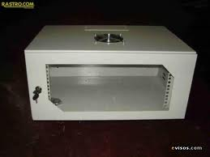
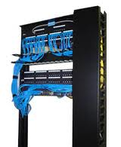
RACK DE COMUNICACIONES
Son también llamados bastidores, gabinetes o armarios, permiten alojar en su interior todos los equipos de comunicaciones.
Características.
Permite instalar el patch panel y los equipos activos.
Su costo varía de acuerdo al modelo: abierto con separación de 19”, cerrados con puerta panorámica, modelos para sujetar en la pared.

Slide 34
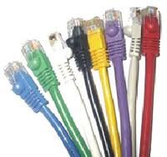
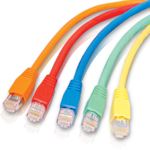
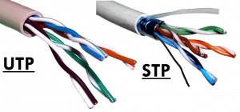
PATCH CORD
Es un medio que permite conectar dispositivos entre sí.
Características.
Hay diferentes tipos: STP,UTP.
Su conector dependerá de su uso.
Hay distintos colores del capuchón protector de goma (blanco, gris, negro, amarillo, naranja, rojo, verde y azul).

Slide 35
Categorías de Cable UTP
Categoría | Velocidad | Ancho de Banda | Descripción
Categoría 1 |  |  | Tx voz
Categoría 2 | 4 Mbps. |  | Tx voz y datos
Categoría 3 | 10 Mbps | 16 MHz
Categoría 4 | 16 Mbps | 20 MHz
Categoría 5 | 100 Mbps | 100 MHz | redes ethernet, fast ethernet y gigabit ethernet
Categoría 5E | 100 Mbps | 100 MHz | fast ethernet y gigabit ethernet
Categoría 6 | 1000 Mbps | 250 MHz | gigabit ethernet
Categoría 6A | 10000 Mbps | 500 MHz | 10 gigabit ethernet
Categoría 7 | 10000 Mbps | 600 MHz | 10 gigabit ethernet
Categoría 7A | 10000 Mbps | 1000 Mhz | 10 gigabit ethernet

Slide 36
Clases de direcciones IP
Clase de dirección | Tamaño de red | Cantidad de redes | Cantidad de host por red
A | Grande | 126 | 16’777.216
B | Mediana | 16.384 | 65.535
C | Pequeña | 2’097.152 | 254
Clase de dirección IP | Bits de mayor peso | Primer intervalo de dirección de octeto | Número de bits en la dirección de red
Clase A | 0 | 1-126 | 8
Clase B | 10 | 128-191 | 16
Clase C | 110 | 192-223 | 24
Clase D | 1110 | 224-239 | 28
Clase E | 1111 | 240-255

Slide 37
Clases de direcciones IP
24 bits
CLASE A:
Red
Host
Host
Host
1-126
16 bits
CLASE B:
Red
Red
Host
Host
128-191
8 bits
CLASE C:
Red
Red
Red
Host
192-223

Slide 38
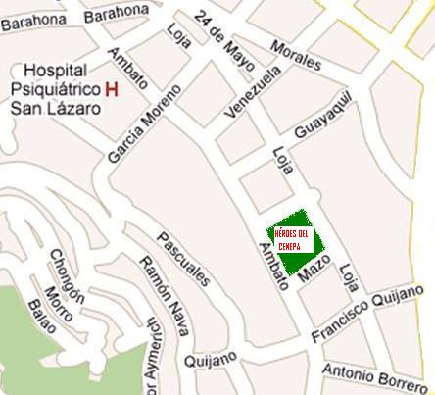
LA ORGANIZACIÓN
MISIÓN
Formar profesionales en las diversas carreras con capacidad de liderazgo, pensamiento crítico y alta conciencia ciudadana que contribuya al desarrollo integral del Ecuador.
Formar profesionales de excelencia que incidan en el desarrollo del país dentro de un marco de valores éticos cívicos y de servicio a la sociedad.
Fundada en agosto de 1996.
VISIÓN

Slide 39
PLANTA ALTA

Slide 40
PLANTA BAJA

Slide 41
PATIO INFERIOR

Slide 42
ANÁLISIS DE LA ESCUELA HÉROES DEL CENEPA

Slide 43
SITUACIÓN ACTUAL
La estructura general del cableado se basa en una distribución jerárquica de tipo “estrella”.
El cableado hacia las “áreas de trabajo” parte de un punto central, generalmente la “Sala de Equipos” de la escuela, aquí se ubica el Distribuidor o Repartidor principal de cableado del edificio, partiendo de éste distribuidor principal para llegar hasta las áreas de trabajo, el cableado pasa por un Distribuidor o Repartidor secundario y llega hasta las estaciones de trabajo (Pc’s).

Slide 44
Descripción y características de Equipos Activos de la Escuela “Héroes del Cenepa”
 | 3Com SuperStack II Switch 1100 24 puertos | 3Com SuperStack 3 Switch 4228G 28 puertos | 3Com Switch 4500 – Conmutador 48 puertos | 3Com SuperStack 4 Switch 5500 - 52 puertos. | 3Com Switch 4500 - 26 puertos
LAYER | Layer 3 | Layer 2 | Layer 2 y 3 | Layer 3 | Layer 2 y 3.
Cantidad de puertos: | 24 Puertos Ethernet 10 Base T, 2 Fast Ethernet auto-negociación 10BASE-T/ 100BASE-TX | 24 Puertos 10Base-T/ 100Base-TX,2 puertos 10/100/ 1000 y 2 GBIC | 48 puertos 10Base-T/ 100Base-TX | 52 puertos 10Base-T/ 100Base-TX | 24 puertos 10/100 y dos puertos Gigabit
Velocidad de transferencia de datos: | 10/100 Mbps | 100 Mbps | 100 Mbps | 100 Mbps | 10/100 Mbps apilable
CARACTERISTICAS

Slide 45
Cuarto de Telecomunicaciones
EQUIPOS ACTIVOS
3Com SuperStack 3 Switch 4500 26 PT
Gateway Handlink 155-6000
EQUIPOS PASIVOS
Patch Panel Cat 5 24 Puertos
Rack de Pared
Router 3com Wireless 11g AP
3 Elementos
2 Elementos

Slide 46
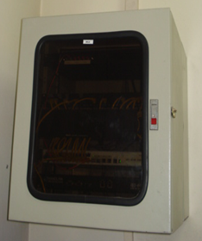
Cuarto de Telecomunicaciones

Slide 47
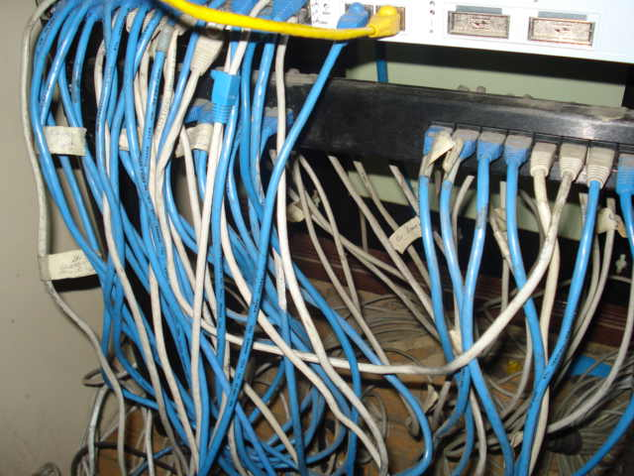
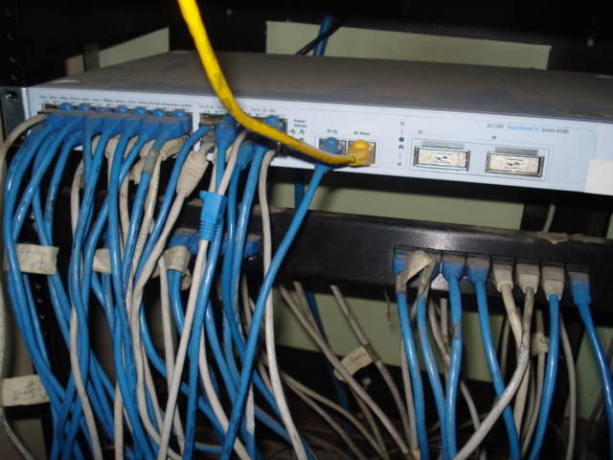
Departamento Administrativo
EQUIPOS ACTIVOS
3Com SuperStack 3 Switch 4228G 24 PT
EQUIPOS PASIVOS
Patch Panel Leviton Cat 5 24 PT
Rack de Pared
1 Elementos
2 Elementos

Slide 48
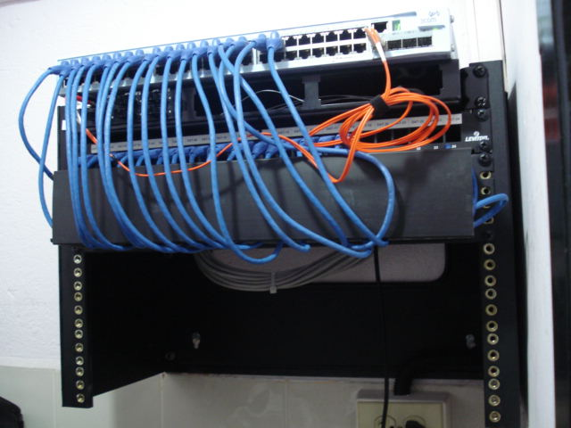
Biblioteca
EQUIPOS ACTIVOS
3Com SuperStack 3 Switch 4500 50-Port
EQUIPOS PASIVOS
Patch Panel Leviton Cat 5 24 PT
Rack de Pared
1 Elementos
2 Elementos

Slide 49
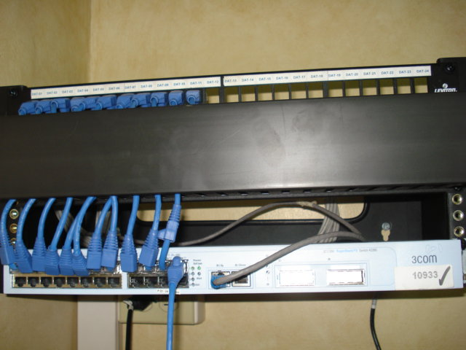
Centro de Comercio
EQUIPOS ACTIVOS
3Com SuperStack 3 Switch 4228G 24 PT
EQUIPOS PASIVOS
Patch Panel Leviton Cat 5 24 PT
Rack de Pared
1 Elementos
2 Elementos

Slide 50
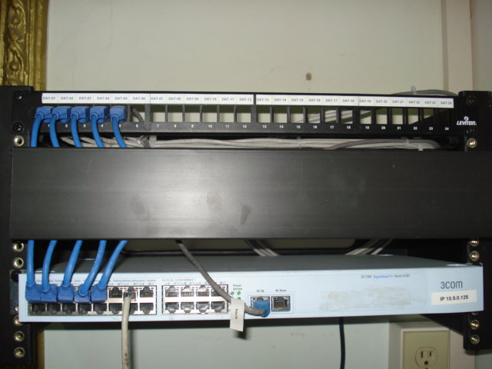
Departamento de Idiomas
EQUIPOS ACTIVOS
3Com SuperStack 3 Switch 4226T 24 PT
EQUIPOS PASIVOS
Patch Panel Leviton Cat 5 24 PT
Rack de Pared
1 Elementos
2 Elementos

Slide 51
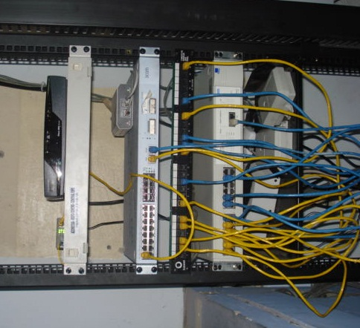
Oficina Laboratorios
EQUIPOS ACTIVOS
3Com SuperStack 4 Switch 5500 52 PT
EQUIPOS PASIVOS
Patch Panel Lucent Cat 5 24 PT
Rack de Piso.
Router Cisco 800 series.
2 Elementos
2 Elementos

Slide 52
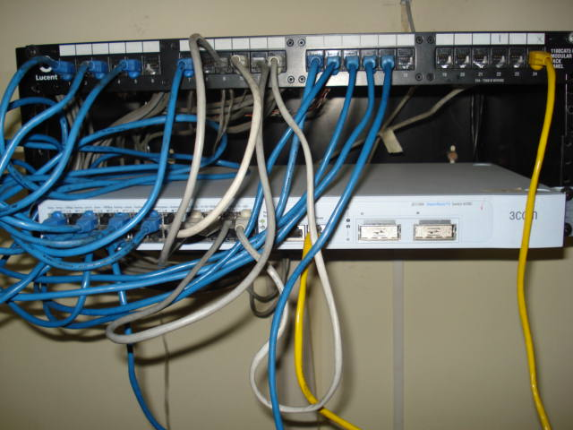
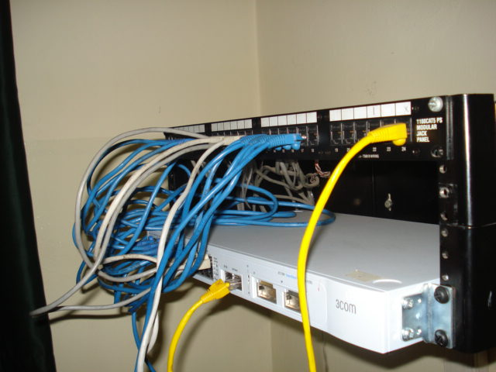
Laboratorio 2
EQUIPOS ACTIVOS
3Com SuperStack 3 Switch 4228G 24 PT
EQUIPOS PASIVOS
Patch Panel Lucent Cat 5 24 PT
Rack de Pared
1 Elementos
2 Elementos

Slide 53
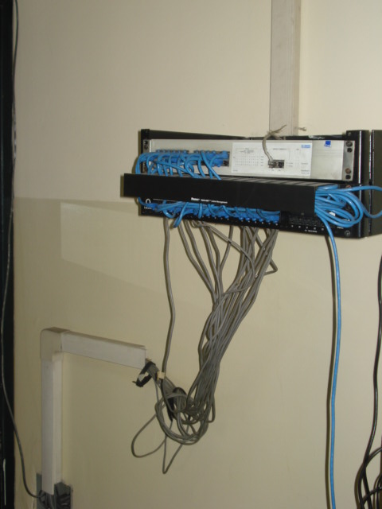
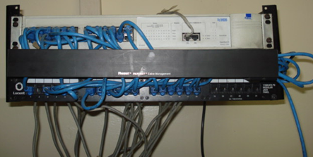
Laboratorio 3
EQUIPOS ACTIVOS
3Com SuperStack II Switch 1100 24 PT
EQUIPOS PASIVOS
Patch Panel Lucent Cat 5 24 PT
Rack de Pared
1 Elementos
2 Elementos

Slide 54
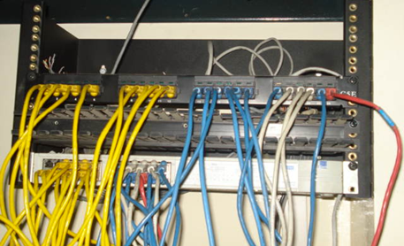
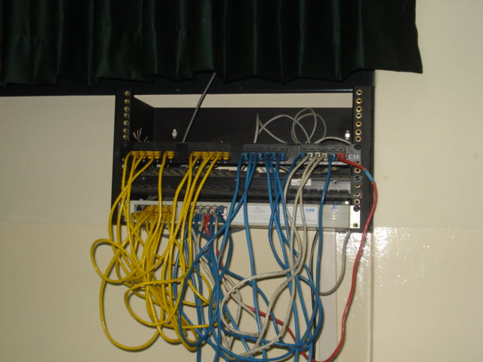
Laboratorio 4 y 5
EQUIPOS ACTIVOS
3Com SuperStack II Switch 1100 24 PT
EQUIPOS PASIVOS
Patch Panel Lucent Cat 5 24 PT
Rack de Pared
1 Elementos
2 Elementos

Slide 55
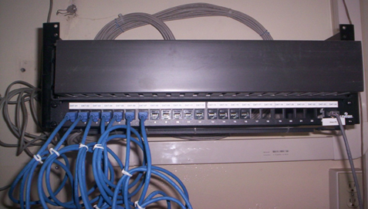
Laboratorio Multimedia
EQUIPOS ACTIVOS
EQUIPOS PASIVOS
Patch Panel Leviton Cat 5 24 PT
Rack de Pared
0 Elementos
2 Elementos

Slide 56
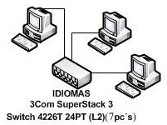
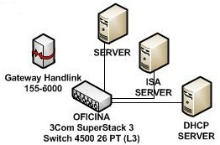
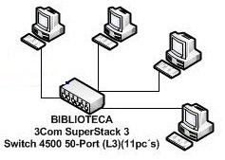
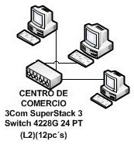
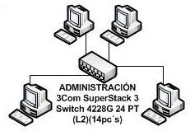
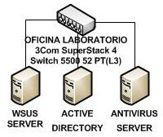
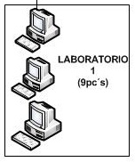
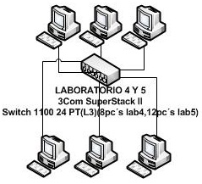
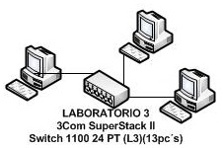
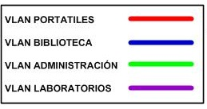
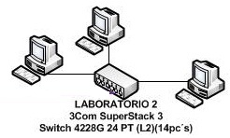
10.5.0.123
10.10.15.1
10.5.3.22
10.5.3.38
10.5.4.13
10.5.0.120
10.5.0.121
10.5.0.122

Slide 57
SITUACIÓN ACTUAL
Existen diferentes tipos de software para establecer estadísticas del tráfico de una red de datos:
Colasoft
What’s up
Wireshark
Se utilizó el software Colasoft Capsa Network Analyzer 7 Free.
Características
Herramienta gratuita
Tiene interfaces amigables
Monitoriza y analiza todo el tráfico de la red
Captura los paquetes TCP/IP en tiempo real
Realiza un seguimiento 7x24
Realiza un análisis de protocolos
Analiza los datos estadísticamente
Genera reportes

Slide 58
SITUACIÓN ACTUAL Estadísticas Administrativos

Slide 59
SITUACIÓN ACTUAL Estadísticas Tráfico de red administrativos

Slide 60
SITUACIÓN ACTUAL Total de tráfico por bytes

Slide 61
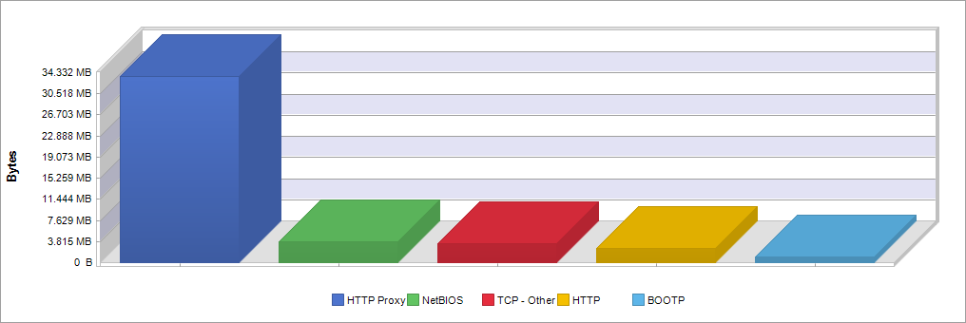
SITUACIÓN ACTUAL Protocolos de aplicación más usados

Slide 62
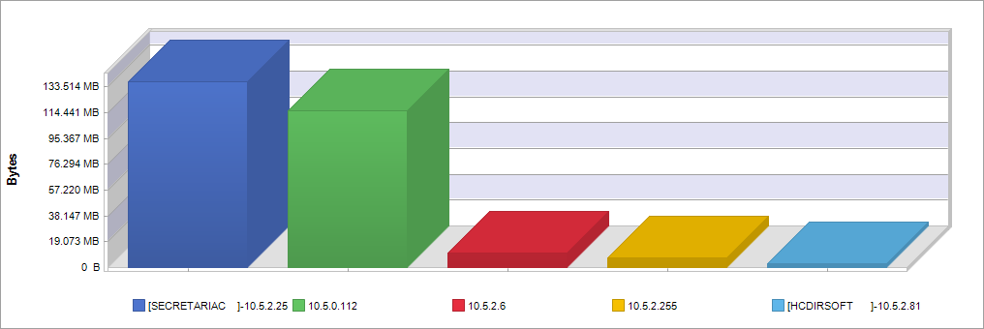
SITUACIÓN ACTUAL Direcciones IP más usadas por total de tráfico.

Slide 63
SITUACIÓN ACTUAL Direcciones IP más usadas por total de tráfico.

Slide 64
SITUACIÓN ACTUAL Estadísticas Biblioteca

Slide 65
SITUACIÓN ACTUAL Estadísticas Tráfico de red Biblioteca

Slide 66
SITUACIÓN ACTUAL Total de tráfico por bytes

Slide 67
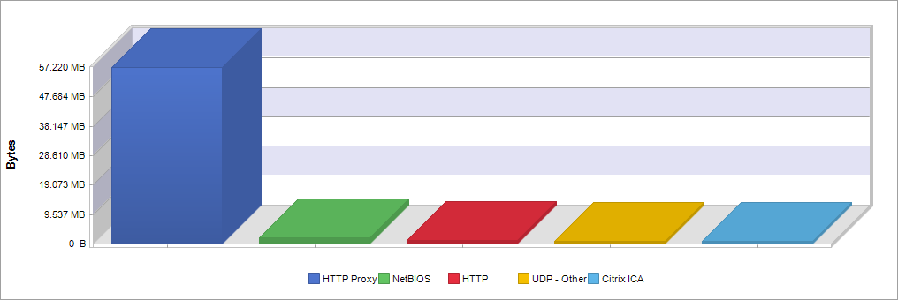
SITUACIÓN ACTUAL Protocolos de aplicación más usados

Slide 68
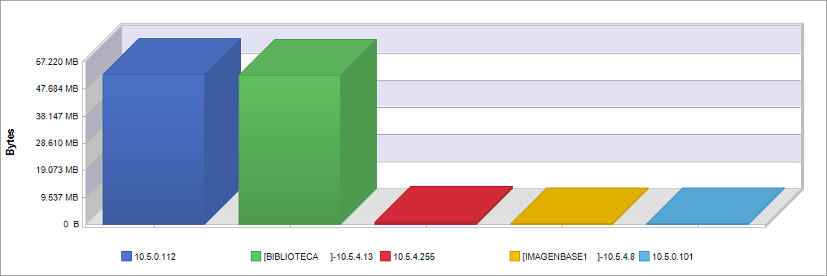
SITUACIÓN ACTUAL Direcciones IP más usadas por total de tráfico.

Slide 69
SITUACIÓN ACTUAL Direcciones IP más usadas por total de tráfico.

Slide 70
SITUACIÓN ACTUAL Estadísticas LABORATORIOS

Slide 71
SITUACIÓN ACTUAL Estadísticas Tráfico de red Laboratorios

Slide 72
SITUACIÓN ACTUAL Total de tráfico por bytes

Slide 73
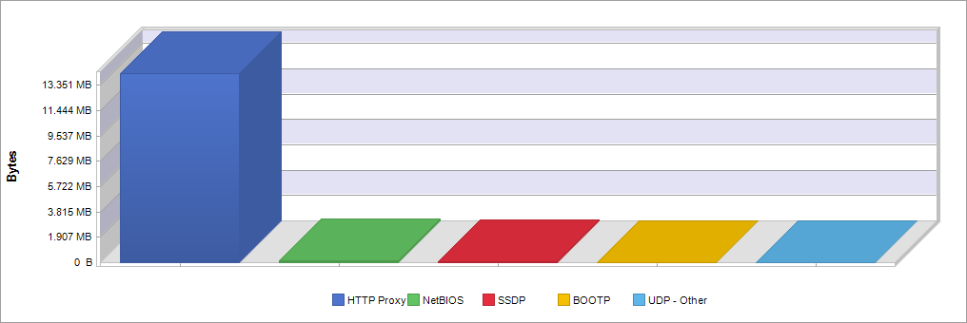
SITUACIÓN ACTUAL Protocolos de aplicación más usados

Slide 74
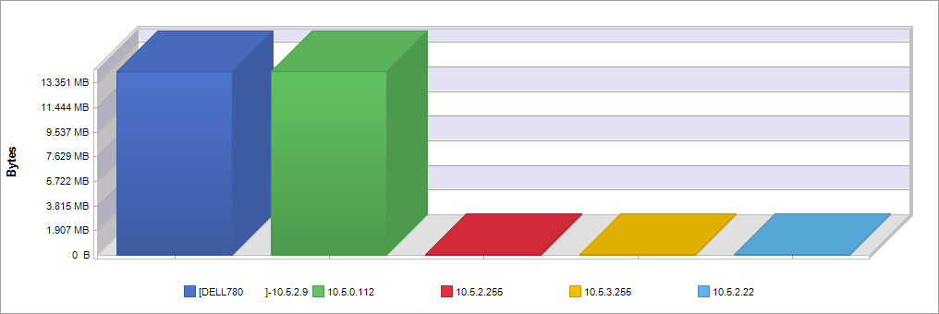
SITUACIÓN ACTUAL Direcciones IP más usadas por total de tráfico.

Slide 75
SITUACIÓN ACTUAL Direcciones IP más usadas por total de tráfico.

Slide 76
SITUACIÓN PROPUESTA
En el diseño propuesto se muestra:
Mejor ubicación física de los switch
La unificación de las dos oficinas.
3Com SuperStack 3 4500 26 PT(L3)
Switch central 3Com SuperStack 4 5500 52 PT(L3)
Colocar un Switch 3com 4500 26PT en el laboratorio multimedia, para unirlo a la red de la Escuela.

Slide 77
SITUACIÓN PROPUESTA
En el diseño propuesto se muestra:
Colocar un Router Cisco de la serie 2500 o superior
Adicionar telefonía IP al área administrativa, idiomas, centro de comercio y biblioteca

Slide 78
SITUACIÓN PROPUESTA
Implementar un Switch 3com 4500 26PT que se conecte al switch central 3com 5500 para tener redundancia
Agrupa a los usuarios por departamentos
Adicionar
VLANs :
Idiomas y
Centro de Comercio
Se tiene una agrupación lógica de estaciones, servicios y dispositivos de red.
Se facilita la administración
Se controla fácilmente el tráfico de red.
Mejora la seguridad

Slide 79
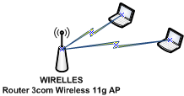
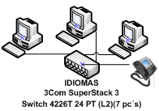
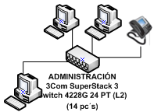
10.10.15.1
DATA
CENTER
10.5.7.0/24
VLAN ADMINISTRATICIÓN 10.5.1.0/24
VLAN BIBLIOTECA 10.5.4.0/24
VLAN COMERCIO 10.5.3.0/24
VLAN IDIOMAS 10.5.2.0/24
VLAN LABORATORIOS 10.5.5.0/24
VLAN PORTATILES 10.5.6.0/24

Slide 80
CONLUSIONES Y RECOMENDACIONES

Slide 81
CONCLUSIONES
La infraestructura física de los cuartos donde se encuentran los servidores no esta unificado y no cumple con las normas establecidas para un cuarto de telecomunicaciones
La seguridad física de los equipos de comunicación y el acceso a ellos no esta restringido.
El laboratorio Multimedia no se encuentra actualmente conectado a la red.
El cableado horizontal no cumple con las normas de cableado estructurado
El switch 3com superStack 3 4228G de 24PT L2 no es el indicado para el área administrativa, debido a que contiene a dos switches secundarios
Mediante el análisis realizado a la red, se reflejo que existe saturación debido a una gran demanda del uso del internet por parte de los usuarios.

Slide 82
CONCLUSIONES
Con los elementos disponibles de la red se realizó una reubicación de algunos elementos para que sean mejor aprovechados.
Se mejoró la administración de los equipos de comunicación agrupándolos en un solo lugar.
Se integró a la red de la escuela, un laboratorio sin conexión.
Se mejoró la administración y la seguridad en la red añadiendo las VLans de comercio e idiomas.
Se rediseñó la red para el área administrativa, biblioteca y laboratorios, mejorando el desempeño de la misma.

Slide 83
RECOMENDACIONES.
Adecuar una oficina para los administradores de red.
Equipar un lugar específico con los sistemas de electricidad, ventilación y seguridad para concentrar todos los equipos .
Realizar manuales de configuración y administración de los elementos activos de la red.

Slide 84
RECOMENDACIONES
Dar mantenimiento preventivo a los servidores, computadores, generando bitácoras de manera frecuente.
Realizar un Plan de Contingencias.
Fomentar el uso de redes inalámbricas (Equipos)
Implementar un nuevo servicio de red como telefonía-IP.

Slide 85
GRACIAS

